Slide 1
Hyvinvoinnin itsearviointitehtävä
Zekki.fi oppituntimateriaali

Slide 2

Ohjeistus ohjaajalle
Tämän diasarjan avulla voit toteuttaa ryhmällesi hyvinvoinnin itsearviointitehtävän.
Aluksi katsotaan esittelyvideo, jossa nuori pohtii omaa hyvinvointiaan ja päätyy tekemään Zekki-testin. (video on upotettuna dialla 4. muista jakaa myös äänet!). Video löytyy myös youtubesta https://www.youtube.com/watch?v=SFtIj1747wU
Videon jälkeen on lyhyt katsaus Zekistä ja kehotus testin tekemiseen omilla päätelaitteillaan.
Voit valita materiaalista omalle ryhmällesi sopivimmat tehtävät ja muokata niitä tarpeeseen sopiviksi. Valittavana on sekä ryhmä- että yksilötehtäviä.

Slide 3

Hyvinvoinnin itsearviointitehtävä

Slide 4

Notes:
Käynnistä video, muista jakaa myös äänet!

Slide 5
Zekki auttaa vastaamaan kysymykseen: Miten sulla menee?
Voi olla vaikeaa hahmottaa omaa hyvinvointiaan. Voi tuntua siltä, että kaikilla muilla menee paremmin, tai heille on selkeää, mitä he haluavat elämältään.
On myös tavallista huomata vain ne asiat, jotka ovat pielessä, vaikka moni asia olisikin hyvin.
Jokaisen on välillä hyvä pysähtyä pohtimaan omaa elämäntilannettaan; mitä elämältään haluaa, millaista se on, ja mihin suuntaan sitä haluaa viedä
Zekki on tähän pohdintaan sopiva työkalu. Lisäksi Zekki auttaa löytämään omaan tilanteeseen sopivia matalan kynnyksen tukipalveluita.

Slide 6
Zekki.fi:n avulla voi tarkastella hyvinvointia ja saada tietoa omaan tilanteeseen sopivista tukipalveluista
Suunnattu 15−25-vuotiaille nuorille sekä heidän kanssaan työskenteleville ammattilaisille
Zekin yhteenvedon avulla voi olla helpompi keskustella omasta elämäntilanteestaan, omista haasteistaan ja vahvuuksistaan
Maksuton, anonyymi ja helppokäyttöinen palvelu

Slide 7

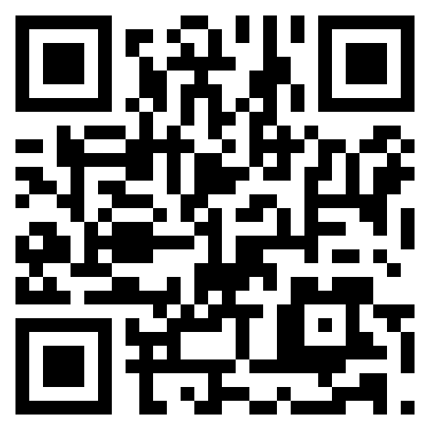
.fi
Tee itsearvio osoitteessa

Slide 8

Keskustele kaverin kanssa tai pohdi itsenäisesti:
Millaisia ajatuksia testin tekeminen herätti?
Mitkä asiat ovat hyvin?
Mihin toivoisit muutosta ja millainen pienikin muutos olisi mahdollinen?
Löysitkö jotain sopivia tukipalveluita?
Haluaisitko käydä omaa yhteenvetoasi läpi jonkun aikuisen kanssa? Jos, niin kenen?

Slide 9
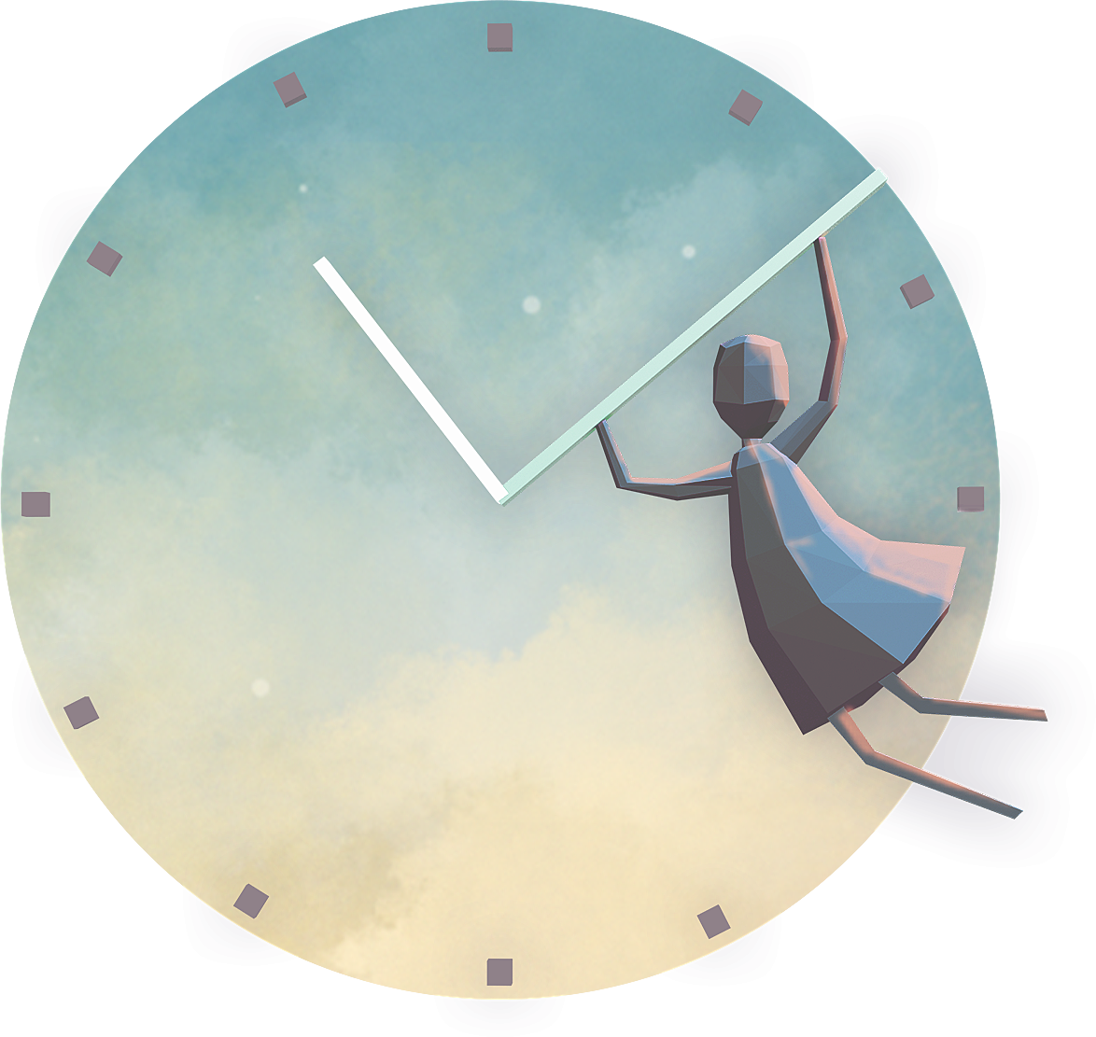
Ryhmätehtävä:
  Keskustele pienryhmässä:
  Millaisia ajatuksia testin tekeminen herätti?
  Mitkä asiat elämässänne ovat hyvin?
  Mihin asioihin haluaisitte muutosta?
  Millaiset muutokset olisivat mahdollisia?
  Mitkä palvelun ehdottamista tukipalveluista olivat sopivimpia?
  - Kirjoita itsellesi ylös hyödyllisimmät
  Testatkaa yhtä tukipalveluista ja keskustelkaa siitä.

Slide 10
Itsenäinen tehtävä:
Olet juuri katsonut videon, jossa Zekki auttoi nuorta ymmärtämään ja parantamaan elämäntilannettaan. Nyt on sinun vuorosi pohtia, mitä hyvinvointi merkitsee sinulle.
Kirjoita lyhyt essee, jossa käsittelet seuraavia kysymyksiä:
Mitä hyvinvointi tarkoittaa sinulle? Pohdi, mitkä asiat tekevät sinut onnelliseksi ja auttavat sinua voimaan hyvin.
Mitkä tekijät ovat tärkeitä hyvinvoinnin kannalta?
Miten käsittelet vaikeuksia ja stressaavia tilanteita? Mieti, mitä teet, kun kohtaat haasteita. Onko sinulla keinoja, joita käytät selviytyäksesi vaikeista ajoista?
Miten voisit tukea ystävääsi, joka käy läpi vaikeaa aikaa? Pohdi, mitä voisit tehdä auttaaksesi ystävää.
Millaista tukea toivoisit itse saavasi? Kuka voisi auttaa sinua?
Kirjoita essee omasta näkökulmastasi ja käytä konkreettisia esimerkkejä omasta elämästäsi tai ajatuksistasi.
Esseesi tulisi olla noin yhden sivun pituinen.

Slide 11

Hyvinvointi koostuu monesta eri tekijästä
Zekki tarkastelee hyvinvointia 10 eri osa-alueen kautta. Näitä ovat: itsetunto, terveydentila, kyky voittaa vaikeuksia, asumisolot, päivittäinen pärjääminen, perhe, luotettavien ystävien määrä, taloudellinen tilanne, tyytyväisyys elämään ja vahvuuksien kehittäminen.
Mitkä ovat sinun mielestäsi tärkeimmät asiat hyvinvoinnin ylläpitämiseksi?
Miten niitä voisi vahvistaa?

Slide 12
Keskustele kaverin kanssa tai pohdi itsenäisesti:
Voisitko hyödyntää Zekkiä tulevassa työssäsi?
Millaisissa tilanteissa siitä olisi apua?
Notes:
Esim sosionomiopiskelijoille

Slide 13
Keskustele kaverin kanssa tai pohdi itsenäisesti:
Kuka on sinun nuoruudessasi sellainen aikuinen,
joka on tukenasi?
Kerro joku esimerkki, missä tilanteessa hän auttoi?
Millaista apua sait?

Slide 14
Lisätehtävä:
Ota kuvakaappaus saamastasi yhteenvedosta. Tee testi uudelleen sopivan ajan, esimerkiksi puolen vuoden kuluttua ja vertaa, onko tilanteessasi tapahtunut toivottua muutosta.

